Slide 1
Συνθετικό Γεωγραφικό Θέμα
Κατασκευή γεωμορφολογικού χάρτη

Slide 2
Γεωμορφολογικός χάρτης:
Η υπό κλίμακα απεικόνιση των γεωμορφών που απαντώνται στην περιοχή
Γεωμορφές:
Το αποτέλεσμα της δράσης των διεργασιών ενδογενών (τεκτονισμός ηφαιστειότητα κα) και εξωγενών (διάβρωση αποσάθρωση απόθεση)

Slide 3
Γεωμορφολογικός χάρτης:
Παρότι για τη χαρτογράφηση χρησιμοποιούμε - αξιοποιούμε - τον τοπογραφικό χάρτη ή τον χάρτη σκιαζόμενου αναγλύφου (hillshade map) ή/και το google earth, σαν υπόβαθρο (background) χρησιμοποιούμε τον λιθολογικό χάρτη ο οποίος προκύπτει από την ομαδοποίηση των γεωλογικών σχηματισμών του shape file της γεωλογίας. Οι λιθολογίες απεικονίζονται σε αποχρώσεις του γκρι
Γεωμορφές:
Τις διακρίνουμε ανάλογα με το είδος τους (διεργασίες από τις οποίες έχουν προκύψει) και τις απεικονίζουμε με χρώμα και συγκεκριμένα σύμβολα

Slide 4
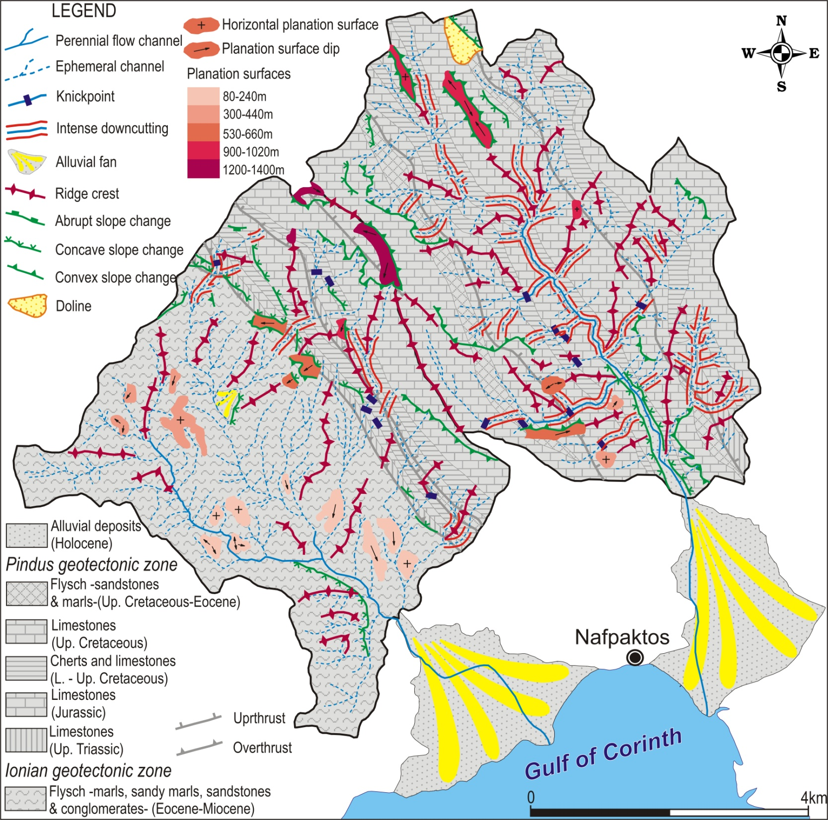
Παράδειγμα Γεωμορφολογικού Χάρτη

Slide 5
Γεωμορφές:
Θα τις διακρίνουμε ανάλογα με το είδος τους σε:
Ποτάμιες (από ποτάμιες διεργασίες – διάβρωση – απόθεση όπως φαράγγια, κοίτες ποταμών μόνιμης ή περιοδικής ροής, αλλουβιακά ριπίδια κ.α.)
Καρστικές (από διαλυτική δράση των ανθρακικών – πλούσιων σε ανθρακικό ασβέστιο – πετρώματα όπως δολίνες, ουβάλες, πόλγες, καταβόθρες κ.α.)
Παράκτιες (από παράκτιες διεργασίες όπως θαλάσσια διάβρωση, απόθεση όπως θαλάσσιες αναβαθμίδες, αιγιαλοί-παραλίες ανάλογα με το υλικό τους (αμμώδεις, χαλικώδεις, ανάμεικτου υλικού, παράκτιοι κρημνοί κ.α.)
Διάβρωσης (από διεργασίες διάβρωσης όπως επιφάνειες ισοπέδωσης, αλλαγές στη μορφολογική κλίση – κυρτή και κοίλη – ράχες)

Slide 6
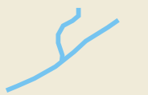




Ποτάμιες Γεωμορφές
Ποτάμιες κοίτες (υδρογραφικό δίκτυο)
Σημείο καμπής – καταρράκτες (σκαλοπάτια - απότομη αλλαγή στην κλίση της κοίτης)
Έντονη κατά βάθος διάβρωση ή φαράγγι (κοίτη με απόκρημνα εκατέρωθεν τοιχώματα)
Επιφάνεια απόθεσης (πεδινές, μικρής κλίσης εκτάσεις – πεδιάδες που αποτελούνται από υλικά ποτάμιας απόθεσης)
Αλλουβιακό ριπίδιο (μικρής κλίσης εκτάσεις τριγωνικού σχήματος που αποτελούνται από υλικά ποτάμιας απόθεσης στη συμβολή ενός παραπόταμου με τον κύριο ποταμό)

Slide 7
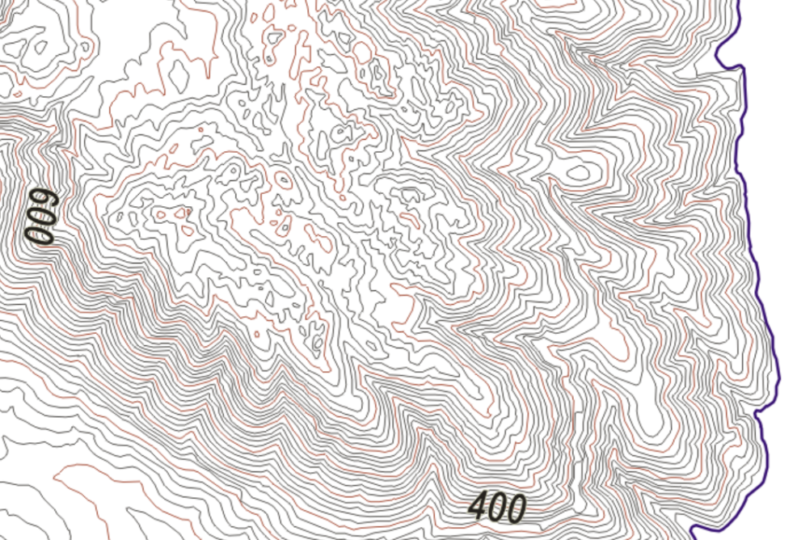
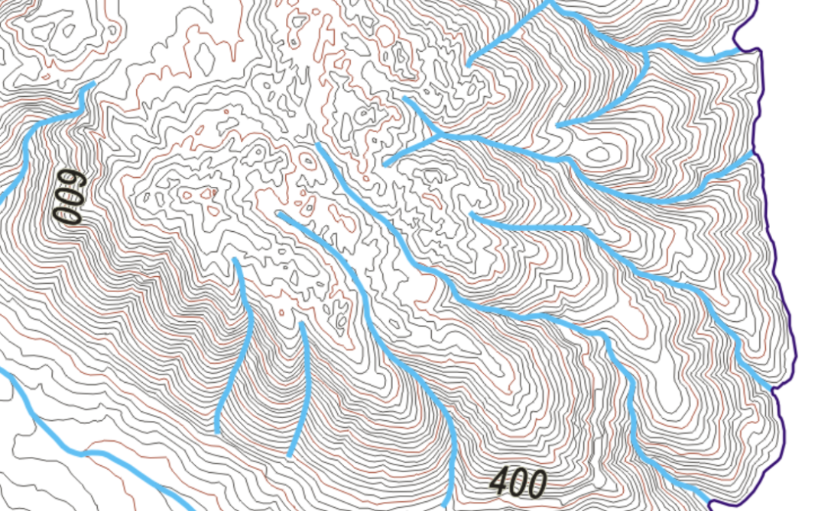
Ποτάμιες κοίτες (υδρογραφικό δίκτυο)

Slide 8
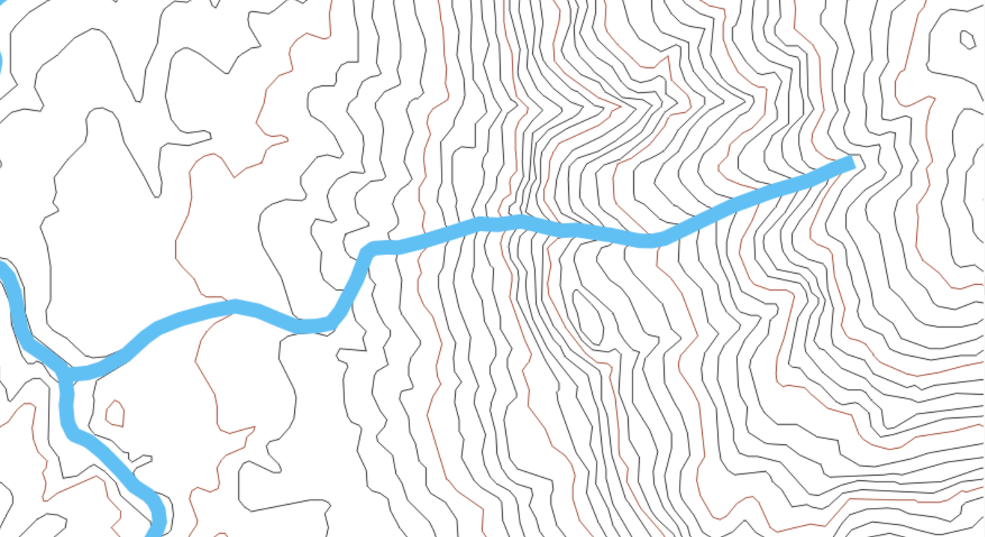
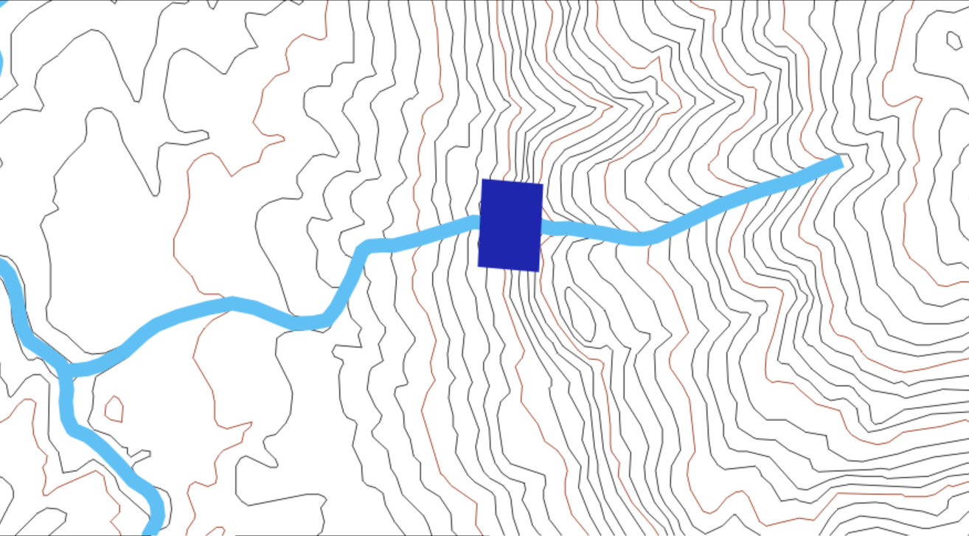
Σημείο καμπής – καταρράκτες (σκαλοπάτια - απότομη αλλαγή στην κλίση της κοίτης)

Slide 9
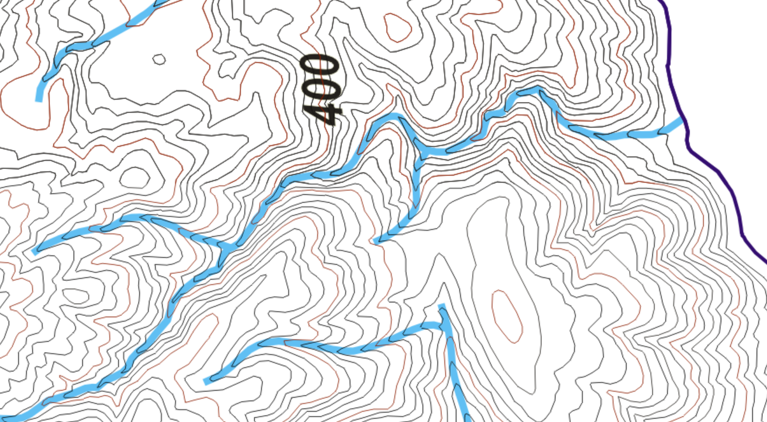
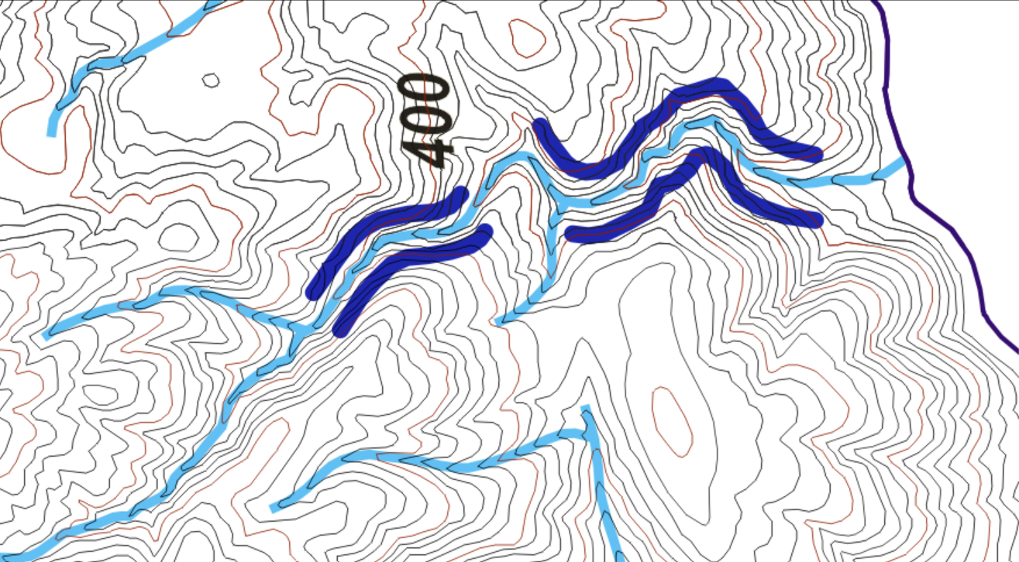
Έντονη κατά βάθος διάβρωση ή φαράγγι (κοίτη με απόκρημνα εκατέρωθεν τοιχώματα)

Slide 10
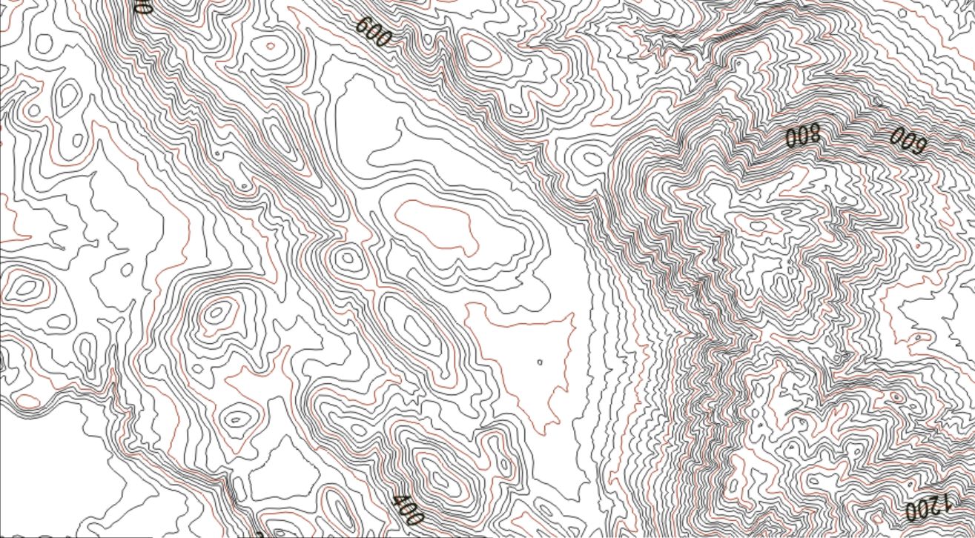
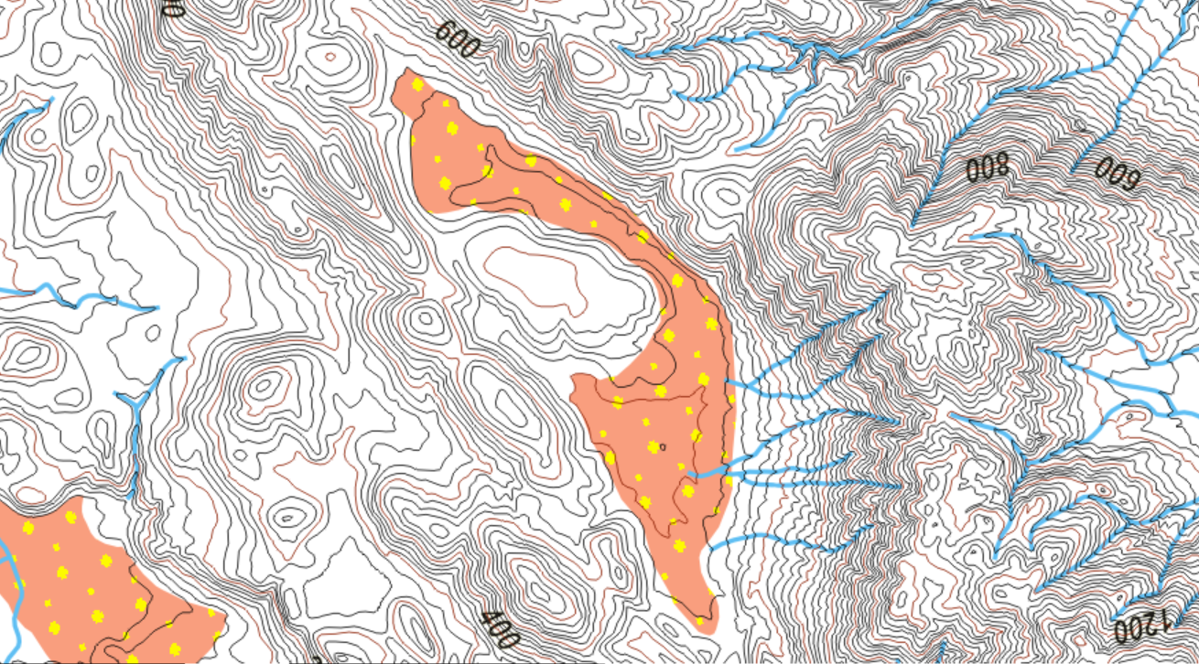
Επιφάνεια απόθεσης (πεδινές, μικρής κλίσης εκτάσεις – πεδιάδες που αποτελούνται από υλικά ποτάμιας απόθεσης)

Slide 11
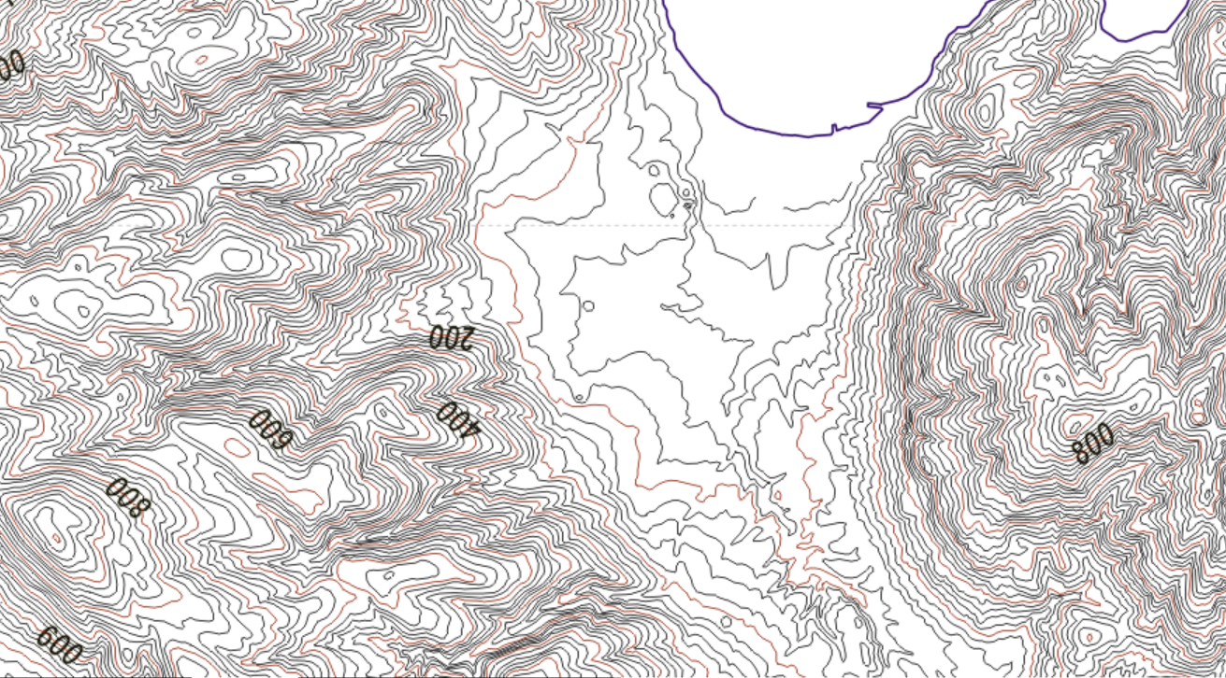
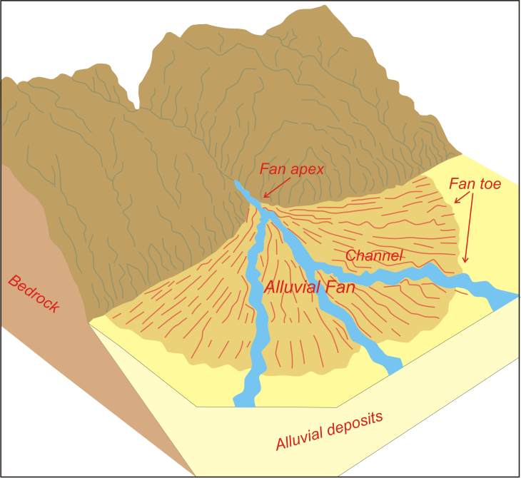
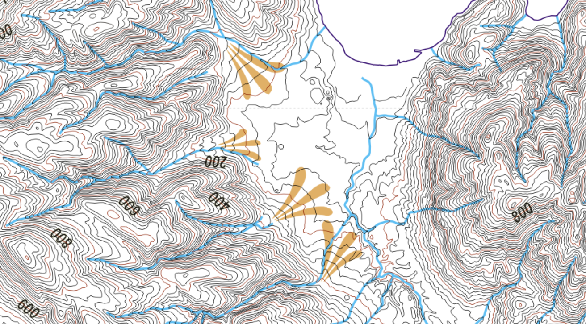
Αλλουβιακό ριπίδιο (μικρής κλίσης εκτάσεις τριγωνικού σχήματος που αποτελούνται από υλικά ποτάμιας απόθεσης στη συμβολή ενός παραπόταμου με τον κύριο ποταμό)

Slide 12

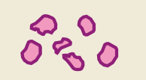


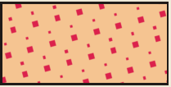
Καρστικές Γεωμορφές
Καρστικοποιημένη επιφάνεια
Δολίνες (μικρα βυθίσματα που οφείλονται στη διάλυση των πετρωμάτων – κυρίως ασβεστόλιθων – από το νερό της βροχής)
Πόλγη (μεγάλο βύθισμα – πεδινή έκταση που οφείλεται στη διάλυση των πετρωμάτων – κυρίως ασβεστόλιθων – από το νερό της βροχής)
Καταβόθρα (οπή μέσω της οποίας το νερό της βροχής – επιφανειακή απορροή – απομακρύνεται υπόγεια)
Ιζήματα που καταλαμβάνουν το «δάπεδο» ενός καρστικού βυθίσματος (πολλές φορές terra rossa)

Slide 13
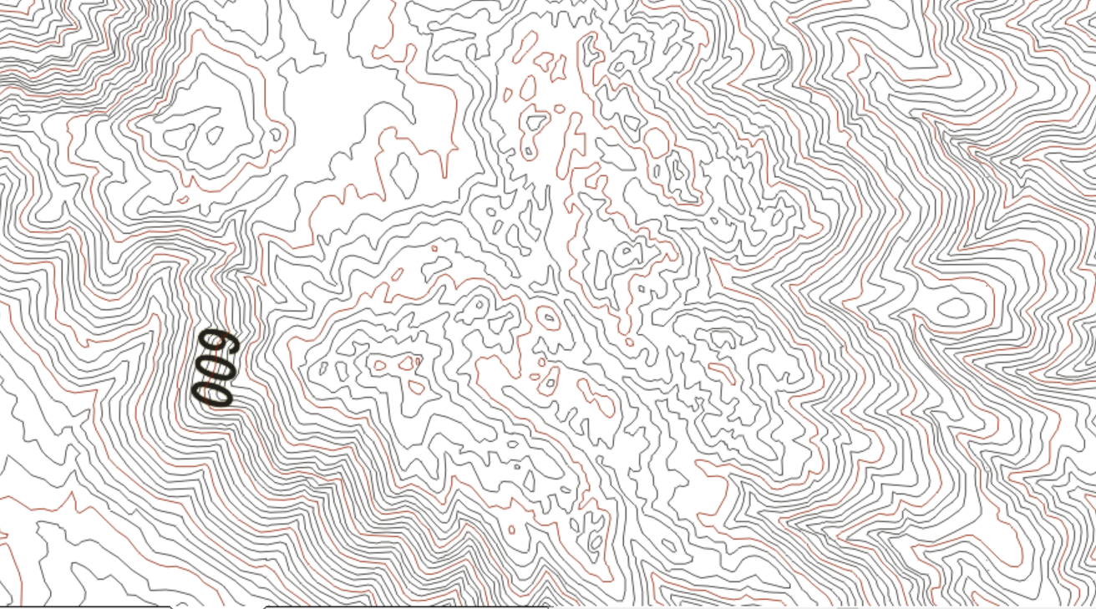
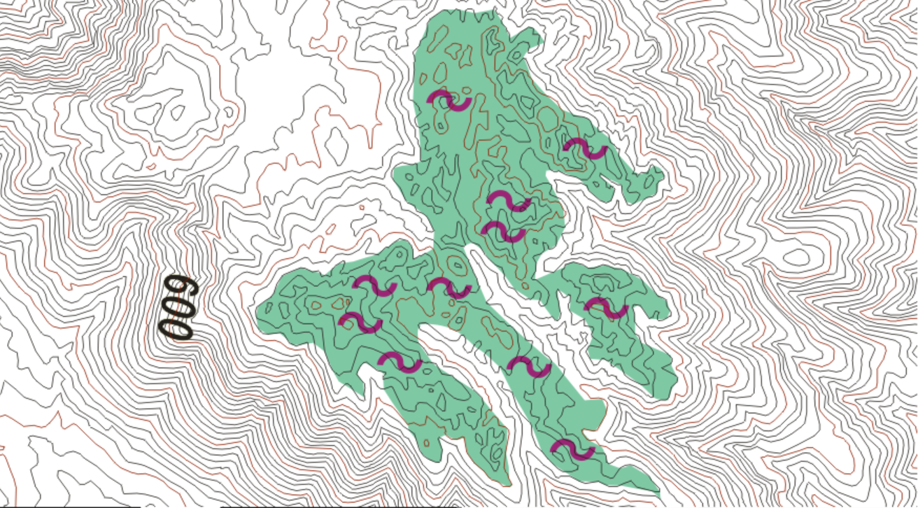
Καρστικοποιημένη επιφάνεια

Slide 14
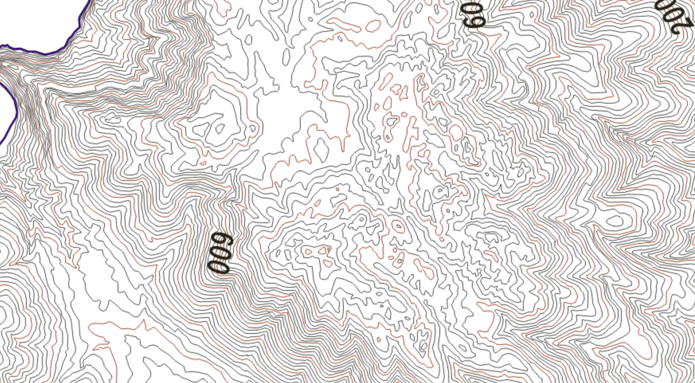
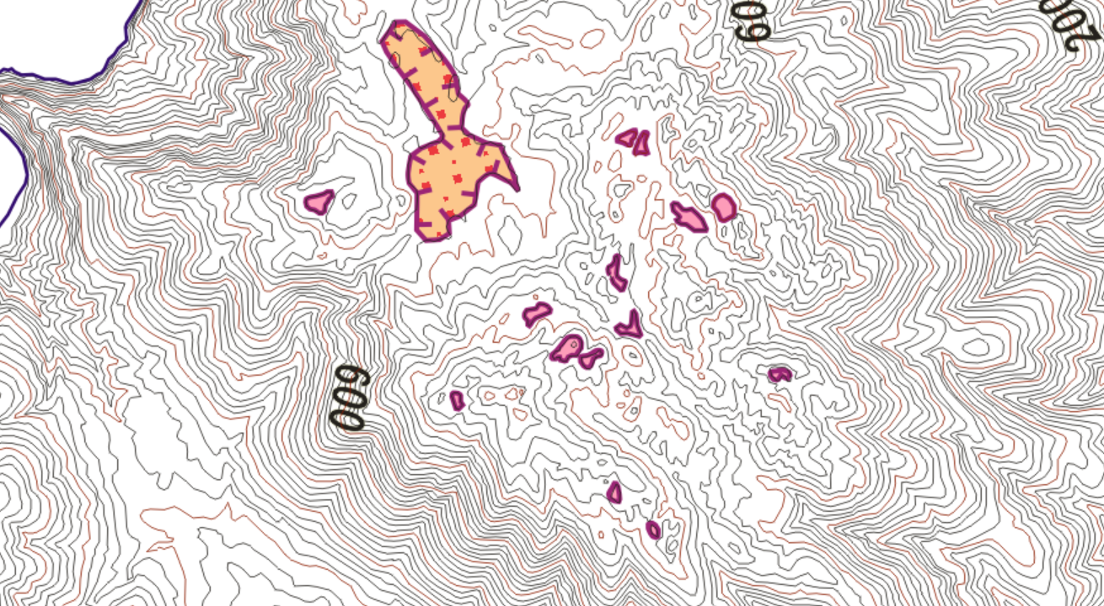
Δολίνες (μικρα βυθίσματα που οφείλονται στη διάλυση των πετρωμάτων – κυρίως ασβεστόλιθων – από το νερό της βροχής)
Πόλγη (μεγάλο βύθισμα – πεδινή έκταση που οφείλεται στη διάλυση των πετρωμάτων – κυρίως ασβεστόλιθων – από το νερό της βροχής)
Ιζήματα που καταλαμβάνουν το «δάπεδο» ενός καρστικού βυθίσματος (πολλές φορές terra rossa)

Slide 15
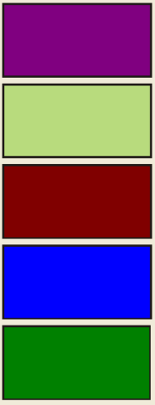



Παράκτιες Γεωμορφές
Θαλάσσιες αναβαθμίδες σε διάφορα υψόμετρα (είναι παλαιές παραλίες που έχουν ανυψωθεί λόγω τεκτονισμού)
Αιγιαλός – παραλία αμμώδους υλικού
Παράκτιος κρημνός
Απόκρημνη ακτή με ίζημα

Slide 16
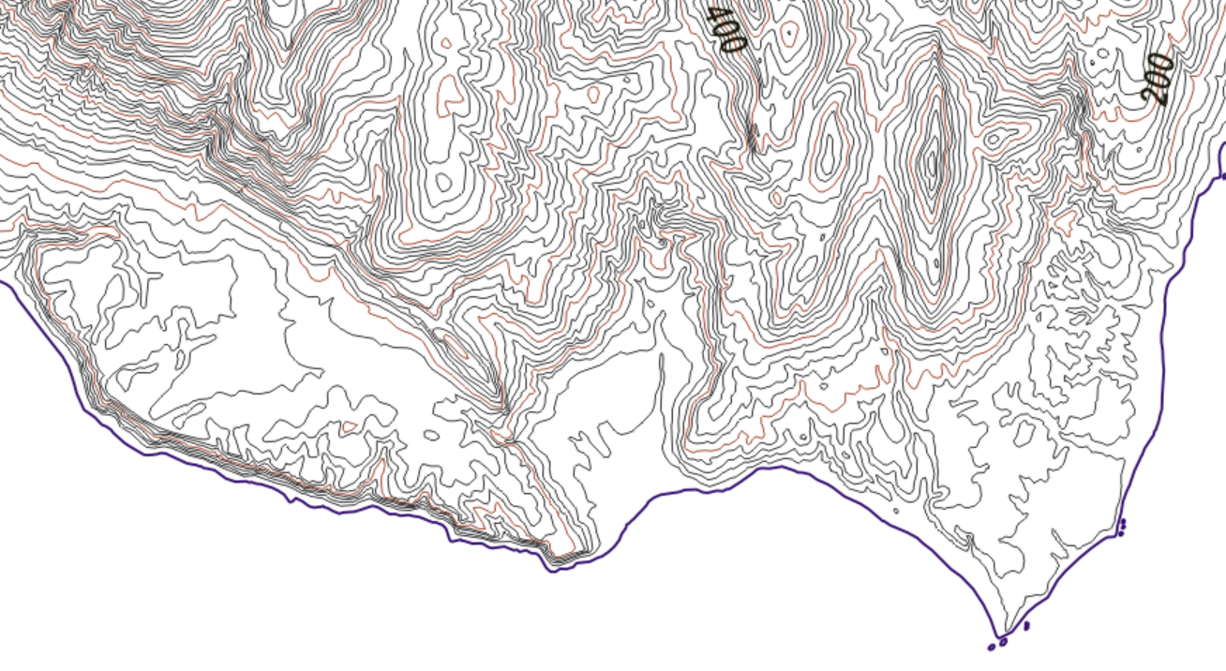
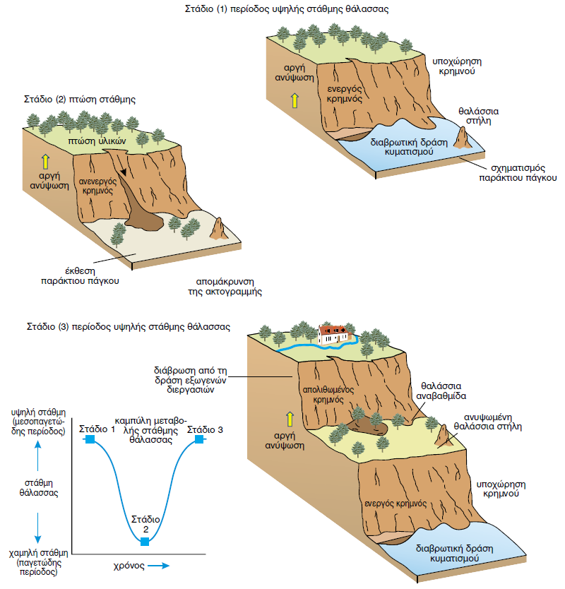
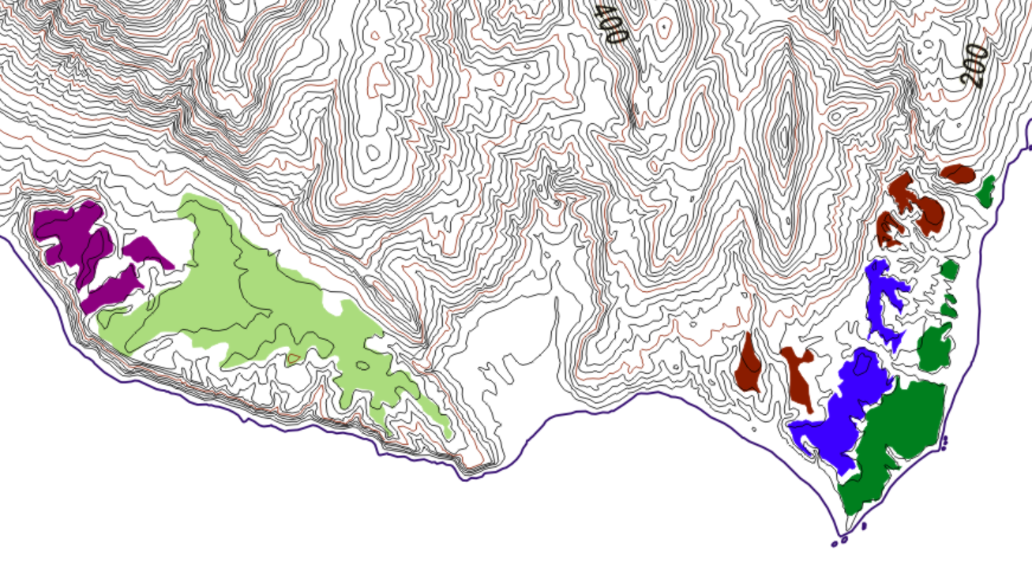
Θαλάσσιες αναβαθμίδες σε διάφορα υψόμετρα (είναι παλαιές παραλίες που έχουν ανυψωθεί λόγω τεκτονισμού)

Slide 17
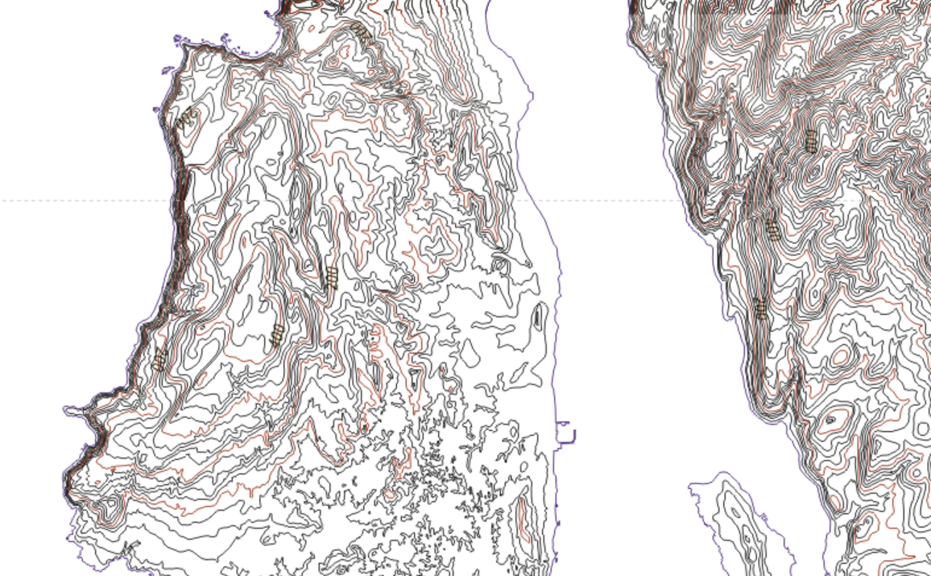
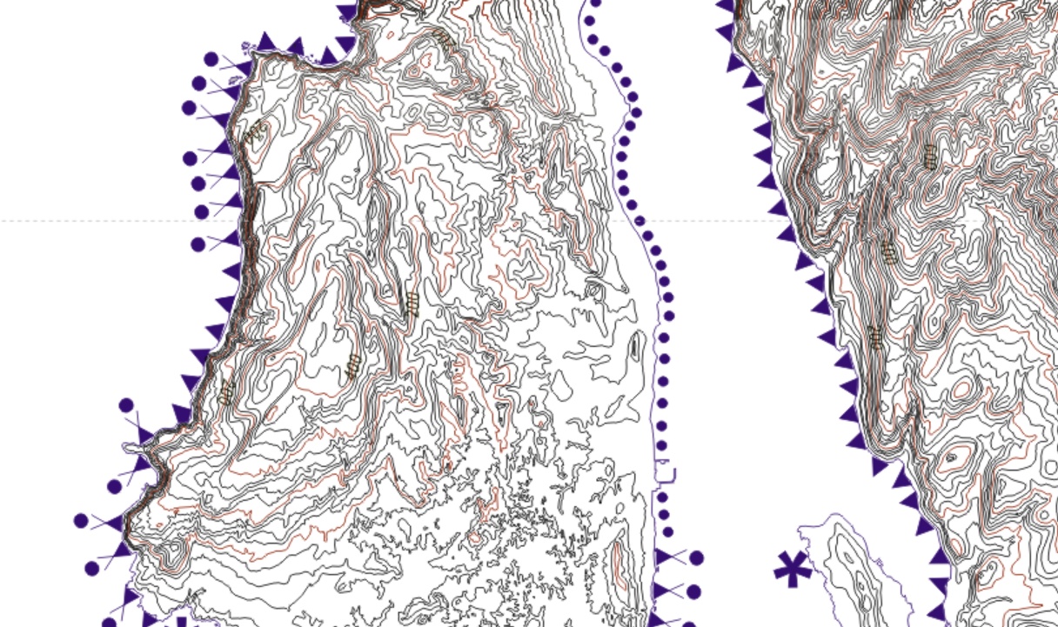
Αιγιαλός – παραλία αμμώδους υλικού
Παράκτιος κρημνός
Απόκρημνη ακτή με ίζημα

Slide 18
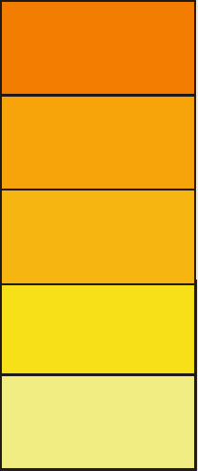
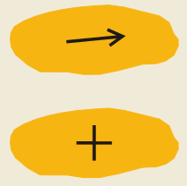



Γεωμορφές Διάβρωσης
Επιφάνειες ισοπέδωσης σε διάφορα υψόμετρα (είναι σχετικά επίπεδες επιφάνειες – όχι απόθεσης - που έχουν προκύψει από παλαιούς κύκλους διάβρωσης του ανάγλυφου, διαφορετικές αποχρώσεις αντιστοιχούν σε διαφορετικού υψόμετρου επιφάνειες με τις σκουρότερες να χαρακτηρίζουν μεγαλύτερα υψόμετρα)
Κλίση επιφάνειας ισοπέδωσης (το βελάκι δείχνει τη διεύθυνση προς την οποία κλίνει η σχετικά επίπεδη επιφάνεια)
Οριζόντια επιφάνεια ισοπέδωσης
Αλλαγή μορφολογικής κλίσης κυρτή
Αλλαγές κλίσης
Αλλαγή μορφολογικής κλίσης κοίλη
Ράχες

Slide 19
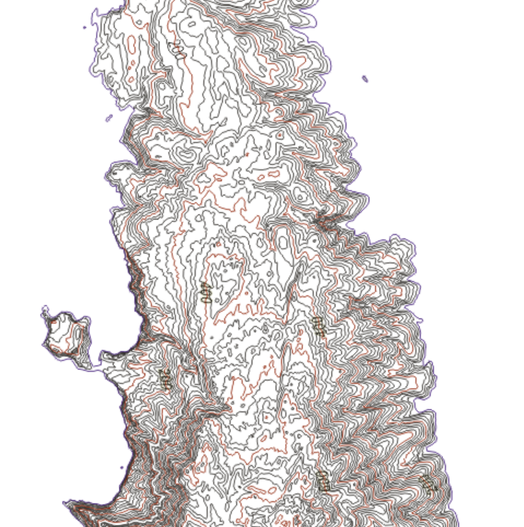
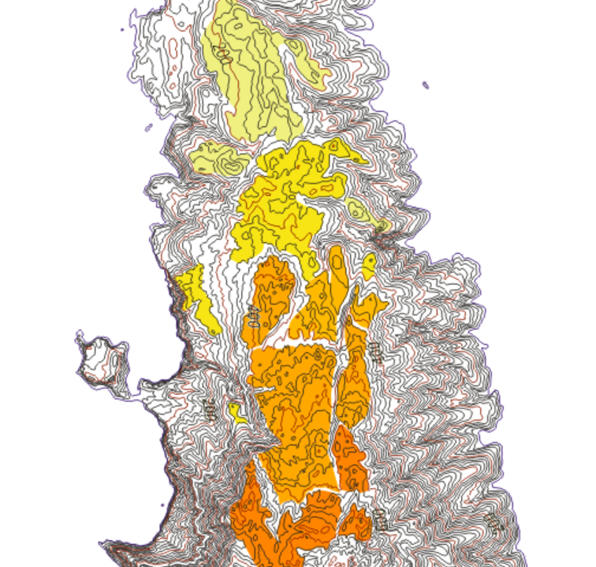
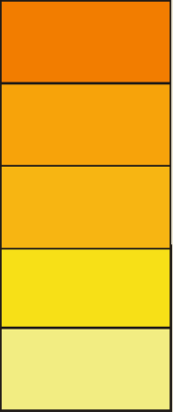
Επιφάνειες ισοπέδωσης σε διάφορα υψόμετρα (είναι σχετικά επίπεδες επιφάνειες – όχι απόθεσης - που έχουν προκύψει από παλαιούς κύκλους διάβρωσης του ανάγλυφου, διαφορετικές αποχρώσεις αντιστοιχούν σε διαφορετικού υψόμετρου επιφάνειες με τις σκουρότερες να χαρακτηρίζουν μεγαλύτερα υψόμετρα)

Slide 20
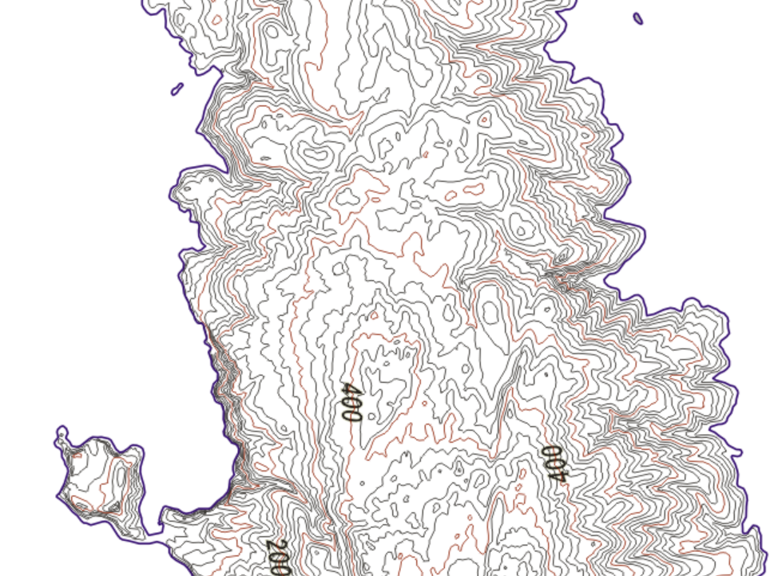
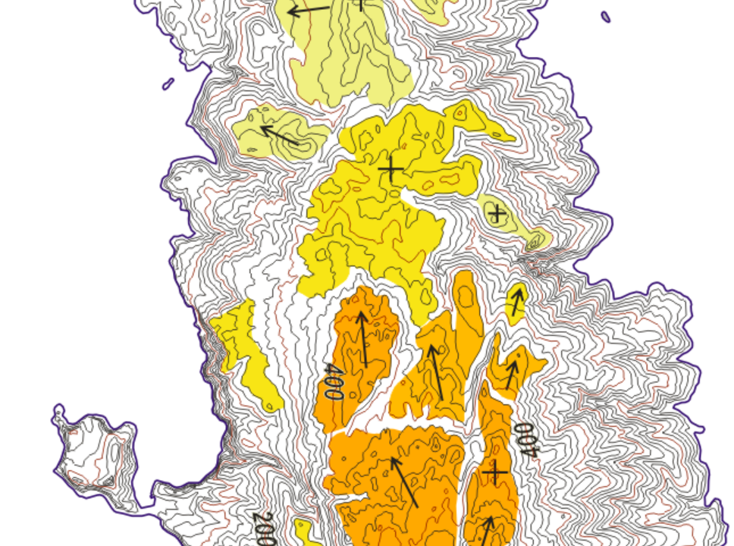
Κλίση επιφάνειας ισοπέδωσης (το βελάκι δείχνει τη διεύθυνση προς την οποία κλίνει η σχετικά επίπεδη επιφάνεια)
Οριζόντια επιφάνεια ισοπέδωσης

Slide 21
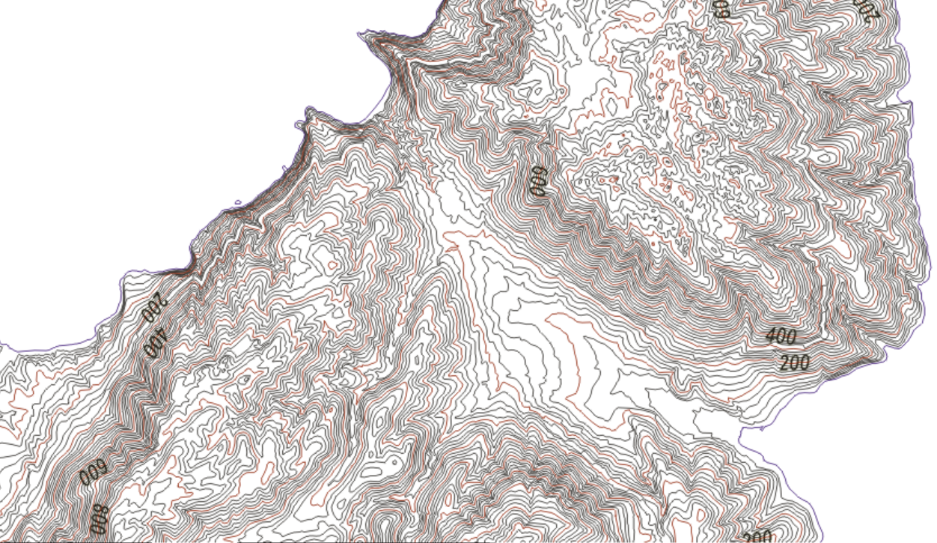
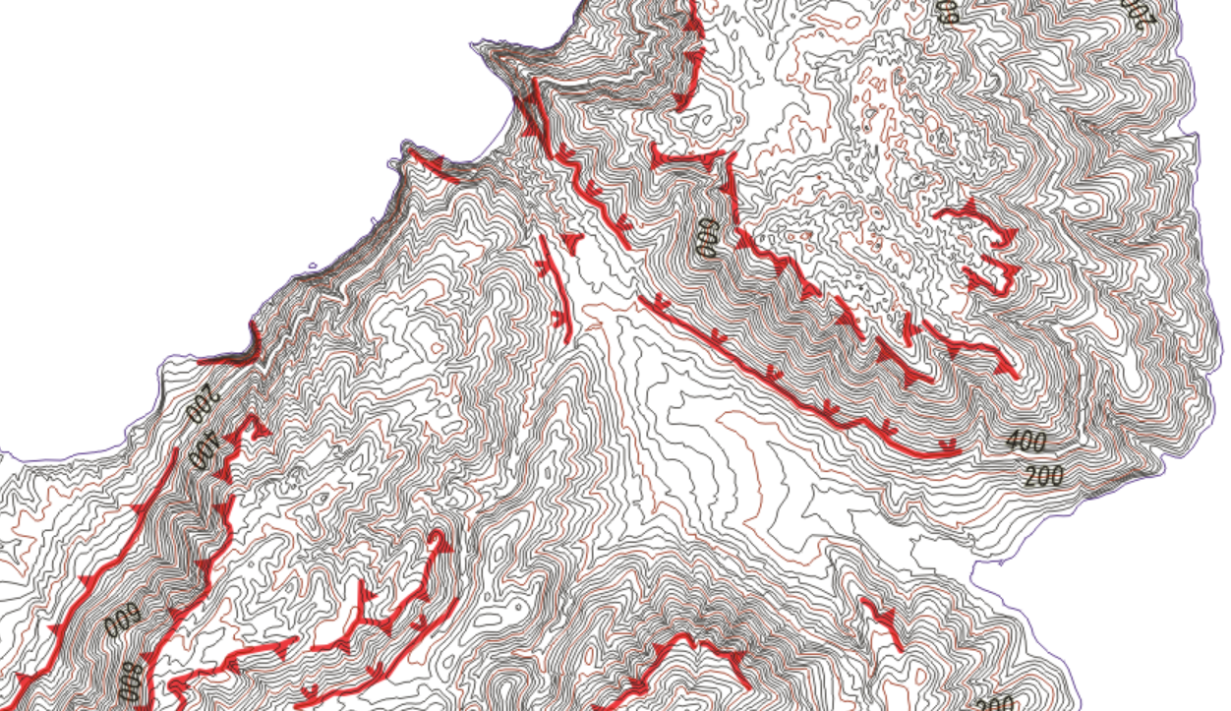
Αλλαγή μορφολογικής κλίσης κυρτή
Αλλαγή μορφολογικής κλίσης κοίλη

Slide 22
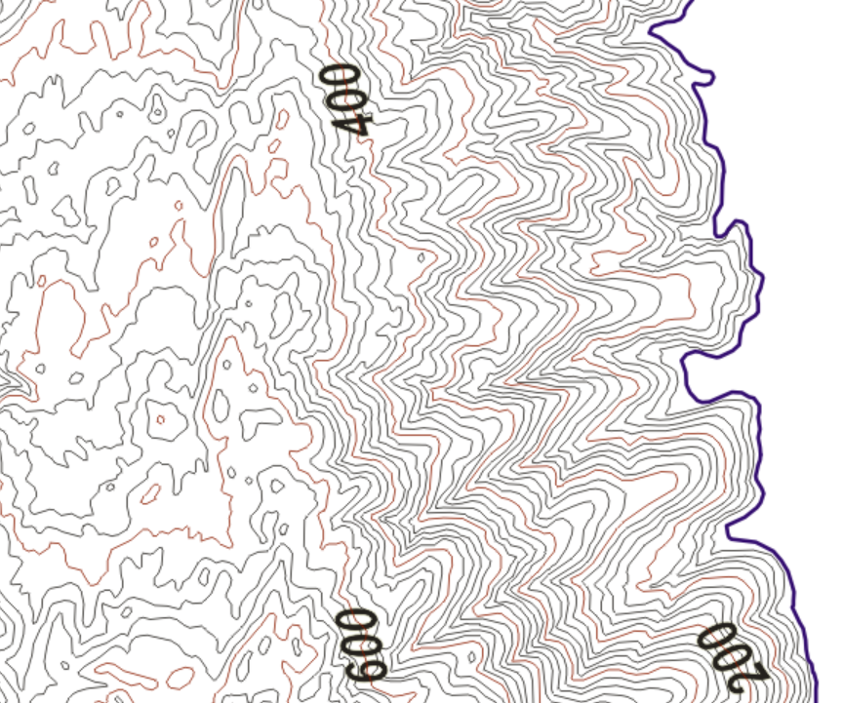
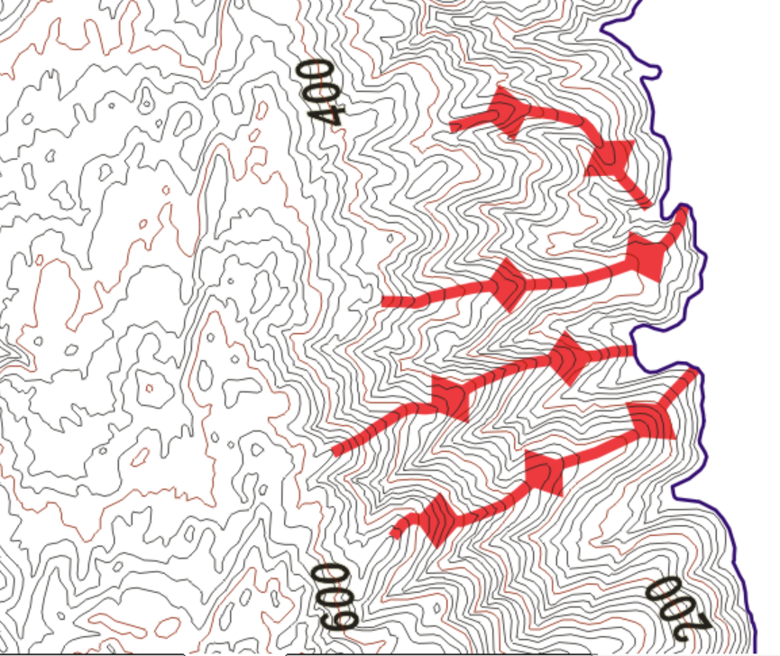
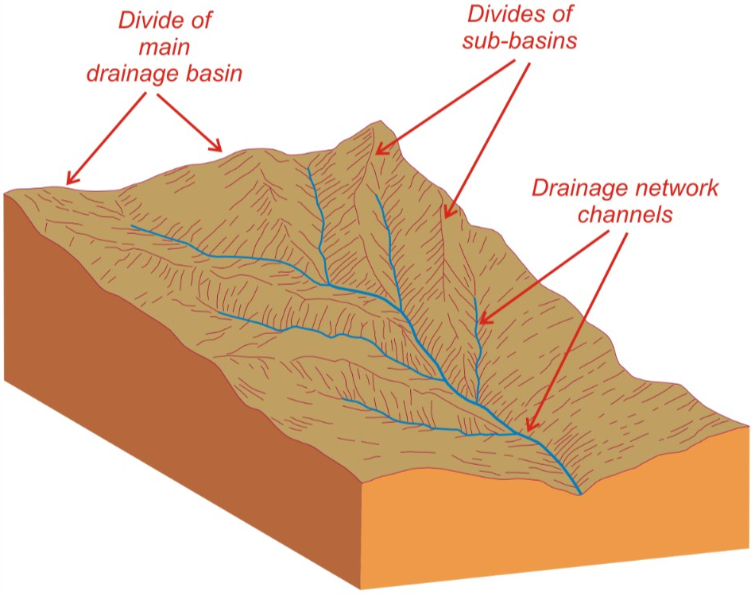
Ράχες

Slide 23
